Slide 1
智慧上海电动自行车共享换电柜管理平台
数据库原理课程设计中期报告
汇报人：2050254 王钧涛
2023.4.22

Slide 2
目录
1
选题背景
2
问题描述
3
数据库设计
4
系统设计
5
前沿探索

Slide 3
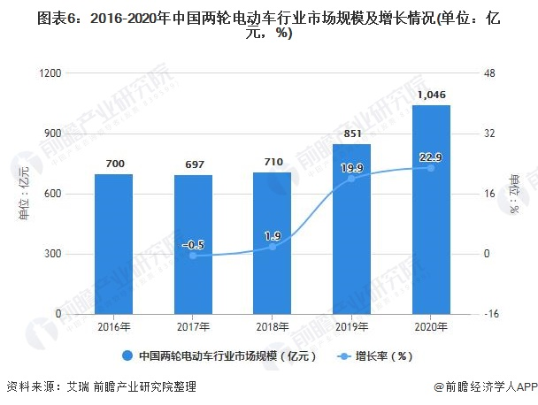
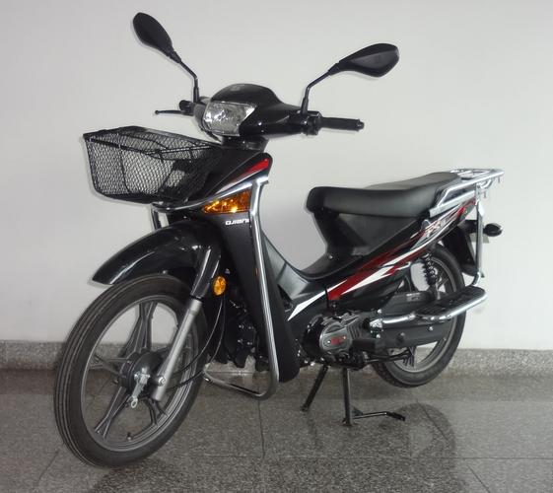
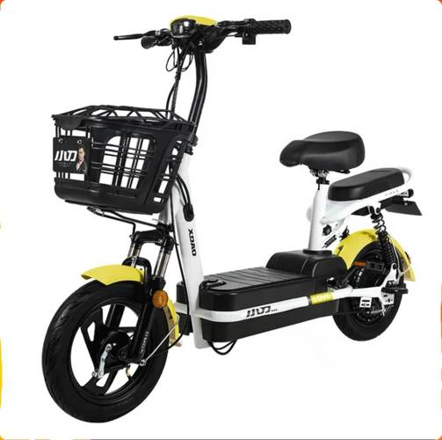
1
选题背景
上海2035规划提出：“要建设更可持续的韧性生态之城，全面推动绿色低碳发展，降低碳排放”。在绿色低碳发展的思想指导下，电动自行车作为过去二轮轻便摩托车的替代产品受到了城市居民的广泛认可。截止2022年底，2022年中国电动自行车保有量将达到3.5亿辆。且市场需求仍将保持增长态势，未来三年，电动自行车替换量有望达到8000万辆，整体需求量约1.8亿辆，年均销售量超过6000万辆。
图1 电动车市场规模和增长情况

Slide 4
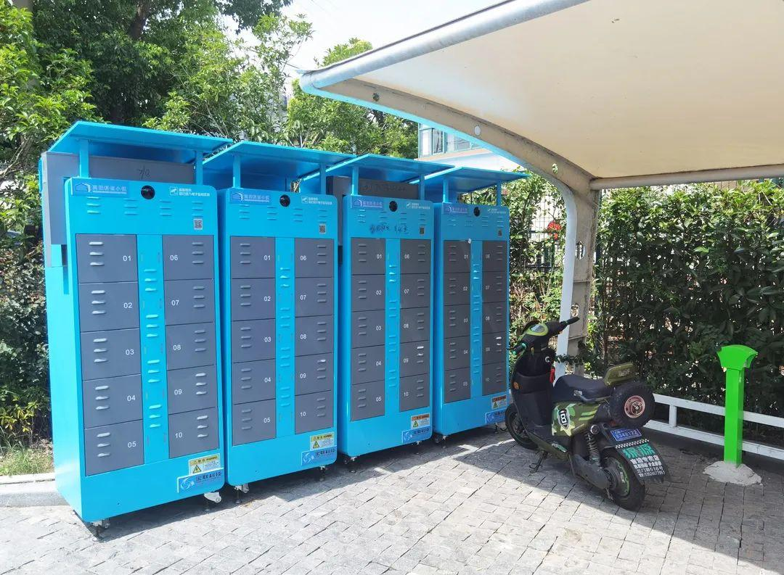
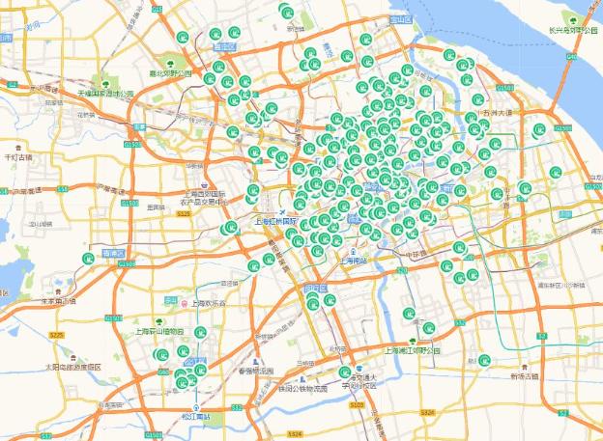
1
选题背景
在此基础上，电动自行车换电柜作为共享经济的指导产物在2019年开始出现在上海城市中，在短短三年间得到了长足的发展。与传统的电动自行车充电方式相比，电动自行车换电有很多优势。首先，电池更换时间短，只需要几分钟就可以完成，相比之下，充电需要数小时。其次，换电可以解决电池寿命和充电时间的问题，使得电动自行车更加便捷和易于维护。以普陀区为例，在2022年11月《普陀区电动自行车充电设施建设实施方案》实施后，正由区消防委牵头，在全区推进安装30万个充换电设施。
在大量换电设施推进的现状下，开发电动自行车换电系统管理平台就有其重要意义，不仅能用信息可视化的手段帮助管理者直观了解到目前城市换电功能的整体运行情况，同时也能让广大具有换电需求的用户快速地找到可用的换电桩，提升整体换电服务的使用体验。
图2 共享换电柜
图3 上海市共享换电柜分布数据

Slide 5

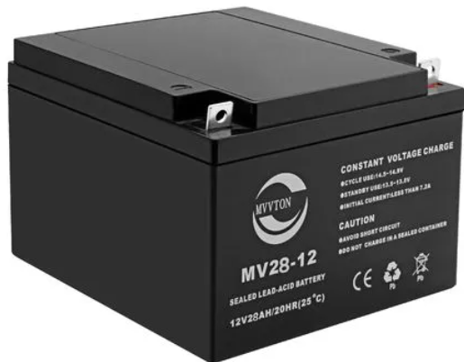


2
问题描述
本次课程选题《智慧上海电动自行车共享换电柜管理平台》，意在为电动自行车共享电柜换电系统的服务提供以下三点核心功能：
为管理者提供集成的可视化的站位信息总览，包括地理分布情况、利用率情况及一些趋势图表
为使用者提供取还电一体的基于电瓶型号的详细共享电柜查询（同时为管理者提供新增-编辑-删除等管理功能）
为突发的电柜或电瓶故障提供工单处理服务
在此基础上，《智慧上海电动自行车共享换电柜管理平台》将采取前后端分离的形式，采用网页形式进行数据可视化展示。

Slide 6
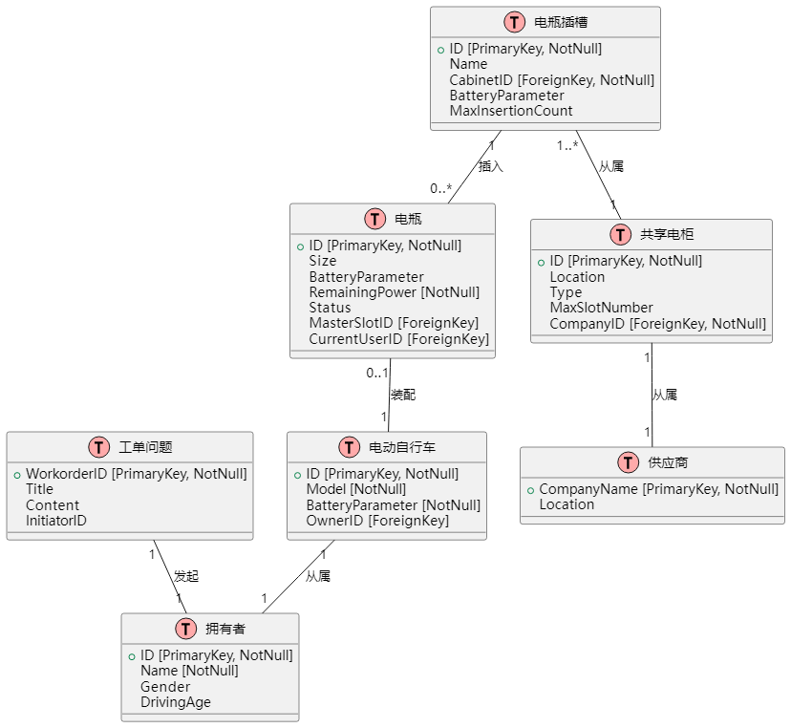
3
数据库设计
3NF转化后的模型
由于不存在多对多关系，均为强实体集，没有联系集。
1)每个表都有一个主键，用于唯一标识表中的记录，确保每个记录都能被唯一地识别
2)每个表中的列都与主键或外键相关，不存在传递依赖。每个表的列都直接依赖于逐渐或外键,而不是依赖于其他非主键列。这消除了数据冗余和更新异常的可能性。
3)表之间通过外键建立了关联，形成了正规化的数据库结构。外键的使用可以确保数据之间的一致性和完整性，并避免了数据不一致的情况。

Slide 7
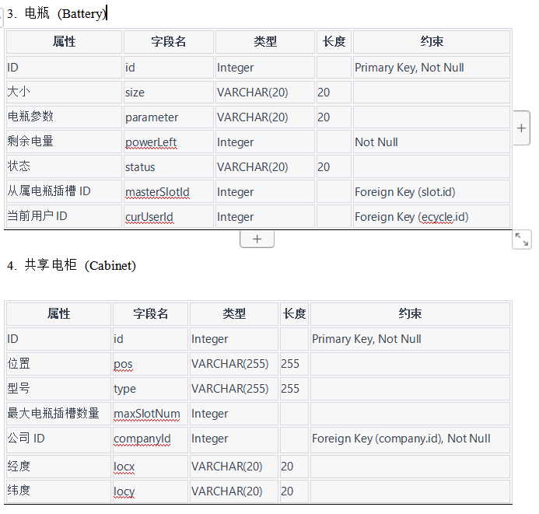
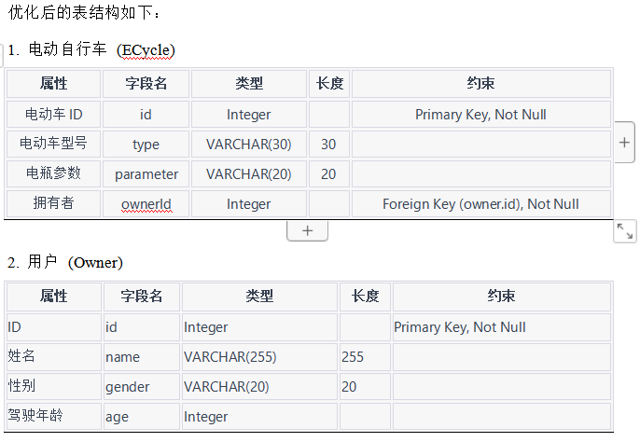
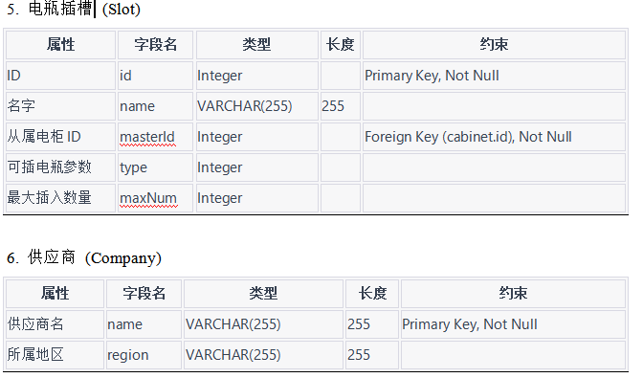
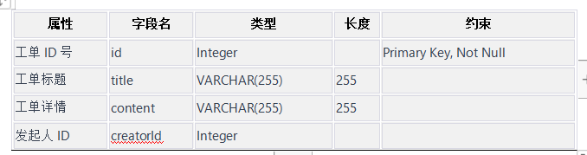
3
数据库设计

Slide 8
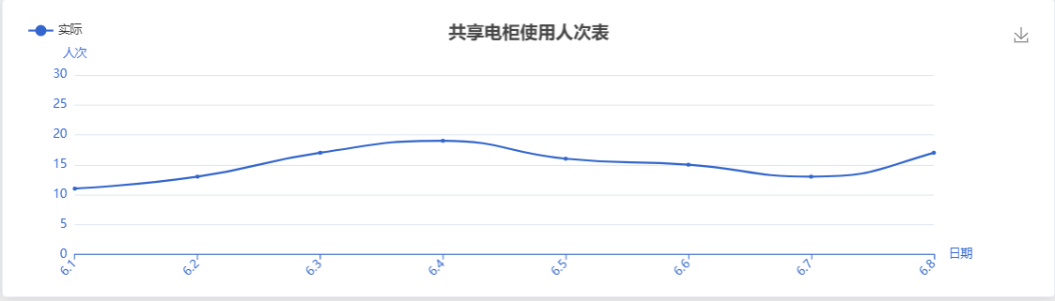
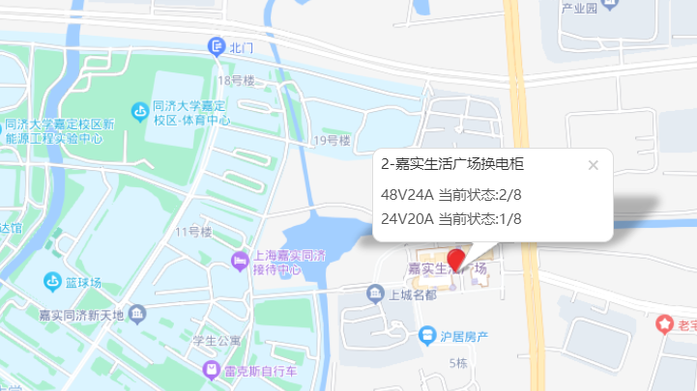
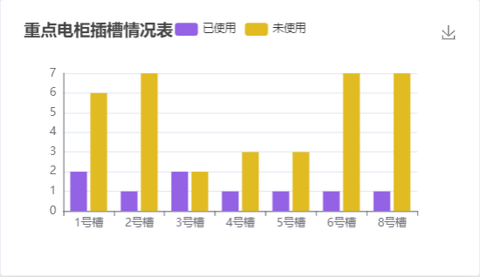
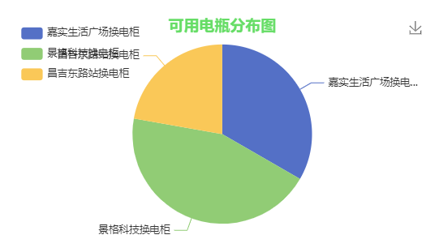
4
系统设计
前端开发：基于Vue3 + Element UI + Node.JS + Echarts + Baidu API 的可视化设计

Slide 9
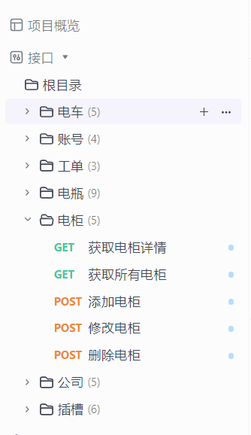
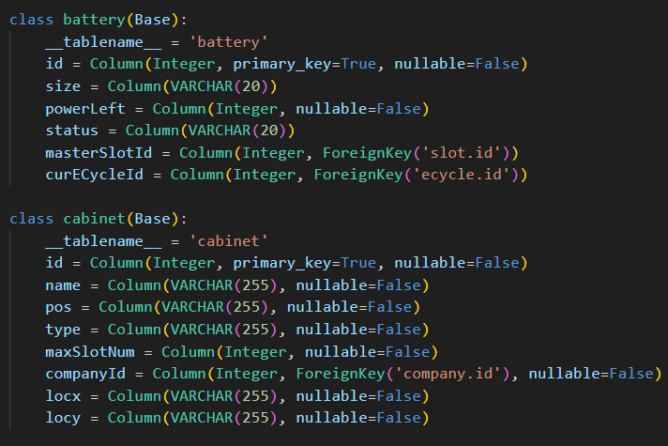
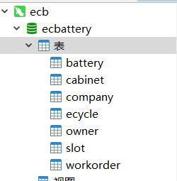
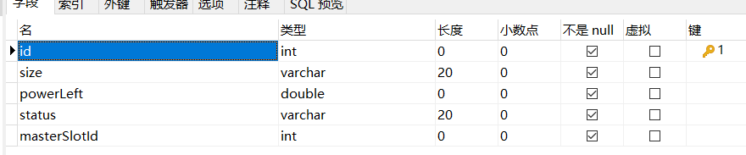
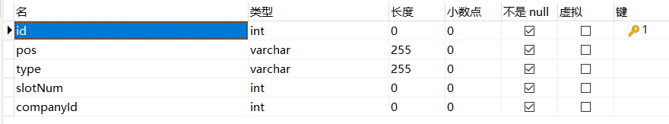
3
系统设计
后端开发：基于FastAPI + SQLArchemy 的后端API设计与功能实现。
数据库：选用MySql进行对接，采用Navicat进行可视化查看。
API设计：使用Apifox平台进行整体管理和可用性测试，共设计了39个API接口，均通过了鲁棒性测试。

Slide 10
3
系统设计
系统展示视频

Slide 11
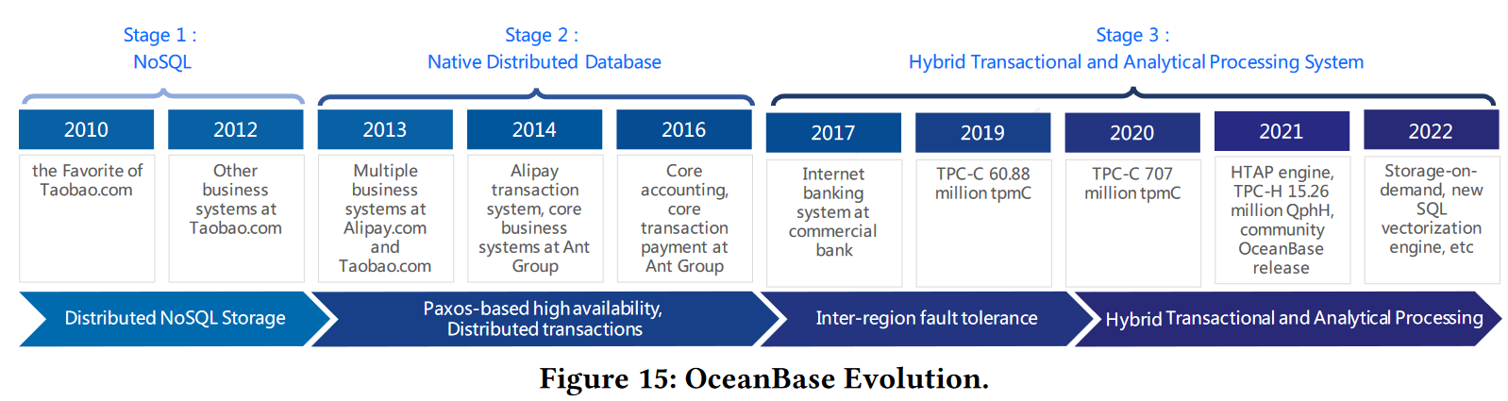
5
前沿探索
阅读的文献：
OceanBase: a 707 million tpmC distributed relational database system
仅仅7个月时间，TPM-C 暴增十倍的背后技术原理

Slide 12
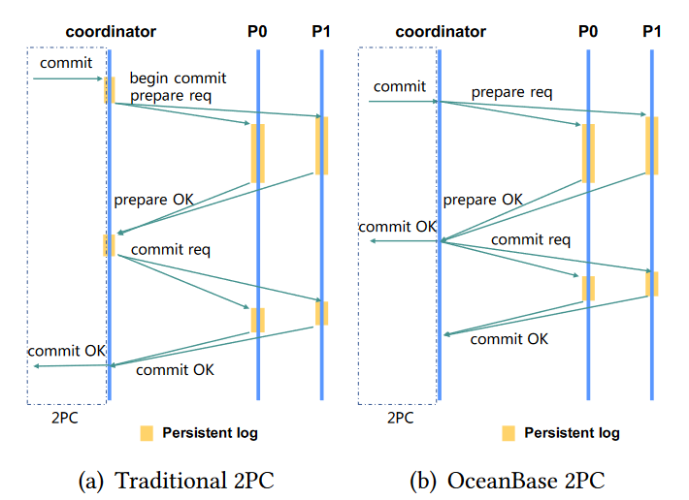
5
前沿探索
Oceanbase的2PC协议开发的想法：
底存存储需要暴露sharding细节，提供以分区为单位的事务上下文管理机制，使得在预处理过程中，行锁和数据修改为内存操作，避免持久化的代价。
简化协调者为无状态逻辑
减少2PC执行关键路径上的持久化和RPC次数

Slide 13
5
前沿探索
预处理阶段
Prepare阶段
协调者向若干参与者发送SQL请求或执行计划，一个sharding即对应一个参与者，针对这个事务，在每个参与者中会维护一个通过事务ID索引的事务上下文，用于维护行锁、redo数据等，有必要的情况（redolog过多）下，这个阶段可能会异步的持久化redolog。
协调者收到客户端提交事务的请求，向各个参与者发送prepare命令，命令中携带了当前事务的参与者列表，参与者收到prepare命令后，将事务的redolog、参与者列表、prepare日志持久化后，向协调者和其他参与者发送prepare成功的消息。
A
Commit阶段
B
Finish阶段
协调者收到所有参与者应答prepare成功的消息后，即向客户端返回事务提交成功；对于每个参与者，当它确认所有参与者都prepare成功后，将本地事务提交并释放行锁等资源，并异步的持久化一条commit日志，然后向其他参与者发送commit成功的消息。
R
C
对于每个参与者，当它确认所有参与者都commit成功后，将本地事务上下文释放，并异步的持久化一条finish日志

Slide 14
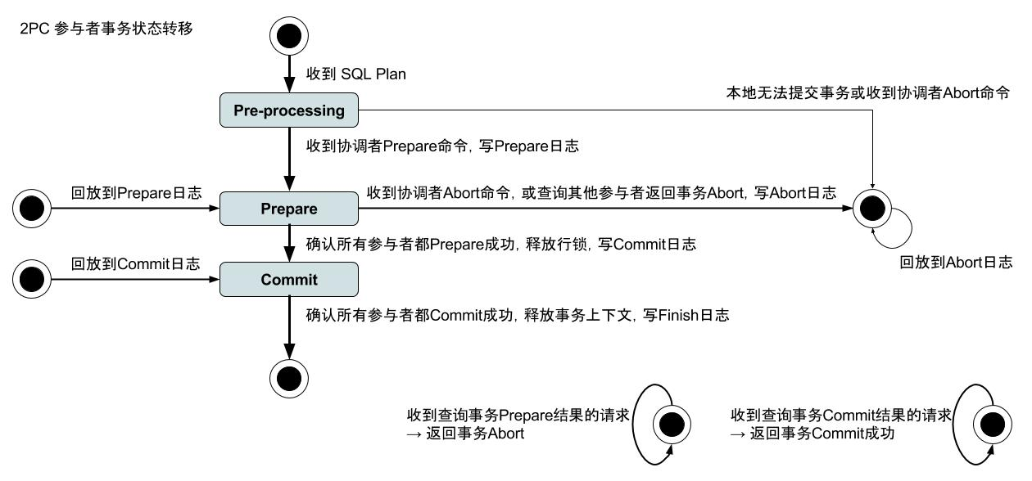
5
前沿探索
参与者的事务状态机

Slide 15
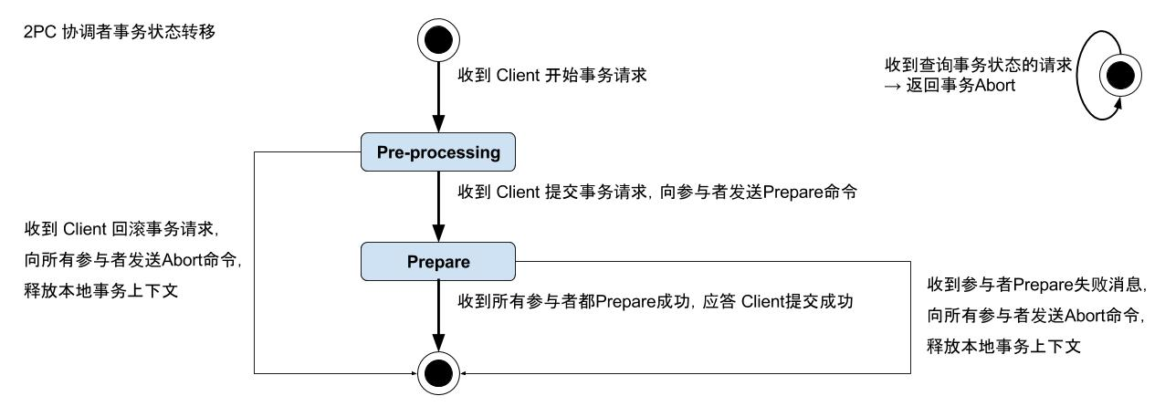
5
前沿探索
协调者的事务状态机：

Slide 16
5
前沿探索
宕机恢复：
Prepare阶段宕机
w
预处理阶段宕机
一旦所有参与者完成prepare，无论协调者是否宕机，事务最终都会被提交。对于参与者来说，如果没有持久化prepare日志，那么在回放日志时这个事务会被丢弃；如果已经持久化prepare日志，在日志回放完成后，需要向所有其他参与者查询事务状态。
S
无论参与者还是协调者，在这个阶段宕机，事务都无法继续进行，可依靠参与者轮询协调者状态来尽快结束事务释放行锁。
T
Commit阶段宕机
o
Finish阶段宕机
这个阶段已经没有协调者的事了，所以只考虑参与者即可，如果已经持久化commit日志，那么回放日志后，它要在内存中保存这个事务状态，直到确认其他参与者都已完成commit；如果未持久化commit日志， 那么在日志回放完成后，需要向所有其他参与者查询事务状态。
只考虑参与者即可，如果已经持久化finish日志，那么在回放过程中自然的释放事务上下文即可；如果未持久化finish日志，那么 它要在内存中保存这个事务状态，直到确认其他参与者都已完成commit。

Slide 17
感谢观看！

